Slide 1
유스케이스 다이어그램 (Use Case Diagram)
Ver 1.2
2021년 1월 12일
양현일

Slide 2
UML 이란? (Unified Modeling Language)
소프트웨어를 설계하고, 스케치하고, 청사진을 만들기 위한 모델링 언어
UML의 4가지 특징
가시화 언어: 소프트웨어의 개념모델을 가시적인 그래픽 형태로 작성하여, 참여자들의 오류 없고 원활한 의사소통이 이루어지게 하는 언어
명세화 언어: 소프트웨어 개발과정인 분석, 설계, 구현 단계의 각 과정에서 필요한 모델을 정확하고 완전하게 명세할 수 있게 하는 언어
구축언어: 다양한 객체지향 프로그래밍 언어로 변환 가능하여, UML로 명세된 설계 모델은 구축하려는 프로그램 코드로 순변환하여 구축에 사용가능하고, 기 구축된 코드를 UML모델로 역 변환하여 분석도 가능함.
문서화 언어: 여러 개발자들 간의 통제, 평가 및 의사소통에 필요한 문서화를 할 수 있는 언어

Slide 3
UML의 3가지 구성요소
■ UML 3가지 구성요소
사물(Thing): : 모델의 구성 기본 요소로서 모델을 구성하는 추상적 개념이나 물리적 개체를 나타냄.
관계(Relationship): 사물간의 의미 있는 관계를 표현.
다이어그램(Diagram): 관련이 있는 사물들의 상호관계를 도형형태로 표현한 것.

Slide 4
UML 다이어그램 종류 1
- 요구 모델링에 사용되는 다이어그램
☞ 유스케이스 다이어그램(Usecase diagram)
· 요구사항들 가운데서 기능적인 요구사항을 유스케이스란 단위로 표현하고 액터와 이들 사이의 관계를 표현
- 정적 다이어그램 : 구조 모델링에 사용되는 다이어그램
☞ 클래스 다이어그램(Class diagram)
· 시스템을 구성하는 클래스와 인터페이스 사이의 유지하는 지속적인 정적인 관계를 나타낸 다이어그램
· 객체지향 시스템 모델링에서 가장 많이 사용되는 다이어그램
· 시스템의 논리 뷰를 모델링할 때에도 사용
· 컴포넌트 다이어그램과 배치 다이어그램의 기초가 됨
· 순/역공학을 통해 시스템을 구축하고 분석하는 데도 사용
☞ 객체 다이어그램(Object diagram)
· 클래스 다이어그램에 포함된 사물의 인스턴스를 모델링하는데 특정 시점의 객체와 객체 사이의 관계로 표현
· 시스템의 정적 디자인 뷰나 정적 프로세스 뷰를 모델링할 때 사용
☞ 컴포넌트 다이어그램(Component diagram)
· 소프트웨어의 물리적 단위의 구성과 의존 관계를 표현한 다이어그램
· 실제 구현된 모듈이 컴포넌트들간의 관계를 표현해 주는 모델
· 4+1 뷰에서는 배치 다이어그램과 함께 구현 뷰를 표현하는 장치로 분류됨
☞ 배치 다이어그램(Deployment diagram)
· 노드와 노드에 존재하는 컴포넌트의 물리적 구성을 표현한 다이어그램
· 컴퓨터와 부가장치, 연결상태 등의 하드웨어적인 내용과 설치된 소프트웨어를 표현

Slide 5
UML 다이어그램 종류 2
- 동적 다이어그램 : 행위 모델링에 사용되는 다이어그램
☞ 시퀀스 다이어그램(Sequence diagram)
· 시스템 외부 이벤트를 처리하기 위해 시스템 내부 객체 간에 주고 받는 동적 메시지를
시간의 흐름에 따라 표현한 다이어그램
· 객체와 객체 간의 관계와 객체들간의 주고 받는 메시지 교환을 나타냄
· 콜레보레이션 다이어그램과 유사하지만
시퀀스 다이어그램은 객체들 사이의 주고 받는 메시지의 순서를 강조한 다이어그램
☞ 콜레보레이션 다이어그램(Collaboration diagram)
· 시퀀스 다이어그램과 마찬가지의 객체들 사이의 메시지 교환의 순서를 표현
· 객체와 객체들 사이의 관계표현에 더 효과적
☞ 액티비티 다이어그램(Activity diagram)
· 시스템 내부의 활동 흐름을 표현한 다이어그램
· 플로우 차트(Flowchart)와 비슷하여 제어흐름을 표현하는 적합
· 기존 플로우 차트와 차이점은 행위에 따라 변화하는 객체의 상태를 표현할 수 있다는 것
☞ 스테이트차트 다이어그램(Statechart diagram)
· 사건에 따라 순차적으로 발생하는 한 객체의 상태변화를 표현
☞ 패키지 다이어그램(Package diagram)
· 패키지란 일종의 관련된 모델링 요소들을 묶는 장치
· 패키지 용도가 단지 클래스들만을 그룹화하는 장치뿐만 아니라 유스케이스, 컴포넌트 등과 같이
관련 있는 모델링 요소들을 그룹화하는 장치로 확대되어 사용되고 있음

Slide 6
유스케이스 다이어그램 (Use Case Diagram)
[정의]
행위자(Actor) 중심의 시스템 구상
소프트웨어 시스템의 기능적 요구사항에 대한 베이스라인
사용자의 시각에서 소프트웨어 시스템의 범위와 기능을 정의한 모델
행위자(Actor)가 어떤 기능 사용할 수 있는지 보여줌
[작성시기]
소프트웨어 프로젝트의 개발범위를 정의하는 단계
소프트웨어에 대한 요구사항을 정의하는 단계
소프트웨어의 세부기능을 분석하는 단계
소프트웨어가 아닌 업무영역을 이해하고 분석하는 단계
[구성요소]
요소: 행위자(Actor), 유스케이스(Use Case)
관계: 커뮤니케이션(Communications), 포함(Include), 확장(Extend, 일반화(Generalization)

Slide 7
유스케이스 다이어그램 구성요소 : Actor
1) 행위자(Actor)
- 시스템이 외부에 존재하면서 시스템과 교류 혹은 상호작용 하는 것
- 시스템이 서비스를 해주기를 요청하는 존재
- 시스템에게 정보를 제공하는 대상
(1)사용자 액터
기능을 요구하는 대상이나 시스테므이 수행결과를 통보받는 사용자 혹은 기능을 사용하게 될 대상으로 시스템이 제공해야하는 기능인 유스케이스의 권한을 가지는 대상, 역활이 된다.
ex) 학생이 도서를 구매한다. |학생(Actor)| -> |도서구매(Use Case)|
(2)시스템 액터
사용자 액터가 사용한 유스케이스를 처리해주는 외부의 시스템으로 시스템의 기능 수행을 위해서 연동이 되는 또 다른시스템 액터
ex) 학생이 구매한 도서를 처리해주는 |도서구매(Use Case)|--> |도서주문시스템(Actor)|

Slide 8
유스케이스 다이어그램 구성요소 : Use Case
2) 유스케이스(Use Case)
유스케이스(Use Case)는 사용자 입장에서 바라본 시스템의 특성을 설명한 구조로서, 행위자(actor) 즉, 사람, 시간의 흐름, 또는 다른 시스템에 의해 개시되는 시나리오 집합의 형태를 갖추고 있다.
- 시스템이 제공하는 서비스 혹은 기능
- 시스템이 행위자(Actor)에게 제공하는 사용자 관점의 기능단위
- 행위자(Actor)의 요청에 반응하여 원하는 처리를 수정하거나 정보를 제공
- 행위자(Actor)와 한 번 이상의 상호작용을 통한 의미있는 묶음의 시스템 행위
- 의미있는 자기완결형의 서비스 단위
- 사용자관점에서의 정의가 필요
행위자(Actor)와 유스케이스(Use Case)간의 관계를 연관(Association)이라고 한다.

Slide 9
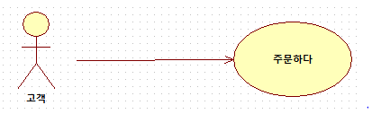
유스케이스 다이어그램 관계 : Communication
3) 커뮤니케이션 (Communication)
- 행위자(Actor)와 유스케이스 사이에 정의되는 세계
- 일반 상호작용 관계가 존재하는 것을 의미
- 행위자(Actor)는 정보를 통보받거나 요구
- 유스케이스는 정보를 제공
상호 교류 관계시 연결된다. (커뮤니케이션을 받는 쪽에 화살표)

Slide 10
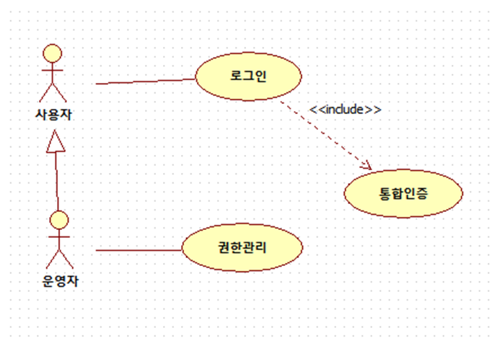
유스케이스 다이어그램 관계 : Generalization
4)일반화(Generalization) : 기능의 상속
- 행위자(Actor)와 행위자(Actor), 유스케이스와 유스케이스 사이의 정의
- 두 개체가 일반화 관계에 있음음 의미
- 보다 보편적인 것과 보다 구체적인 것 사이의 관계 (is-a 관계)
- 상속의 특성을 지님

Slide 11
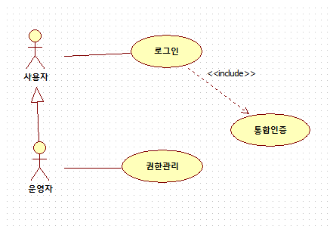
유스케이스 다이어그램 관계 : Include
5) 포함(Include) : 하나의 유스케이스가 다른 유스케이스를 항상 포함한다는 의미
- 유스케이스와 유스케이스 사이에 정의되는 관계
- 한 유스케이스가 다른 유스케이스의 서비스 수행을 요청하는 관계
- 즉, 한 유스케이스가 자신의 서비스 수행 도중에 다른 유스케이스의 서비스 사용이 필요할 떄 정의 (서비스는 반드시 사용이 되어야 함)
- 포함되는 유스케이스는 공통 서비스를 가진 존재

Slide 12
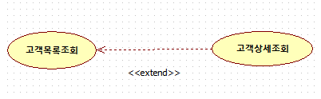
유스케이스 다이어그램 관계 : Extend
6)확장(Extend): 하나의 유스케이스가 다른 유스케이스로 기능이 확장될 수 있다는 의미
- 유스케이스와 유스케이스 사이에 정의되는 관계
- 포함관계와 동일하게 서비스 수행을 요청하는 관계
- 포함관계와 달리 서비스가 수행되지 않을 수 있음
(선택적 유스케이스 관계이다. 필수적이지않고 옵션이라고 할수 있다.)
- 수행 요청 조건을 확장한 Extention Point이라고 함
- 표시방법은 포함(include)와 반대이다. (상속이 아니다!)

Slide 13
유스케이스 작성단게
① 행위자(Actor) 식별
- 모든사용자 역할 식별
- 상호작용하는 타 시스템 식별
- 정보를 주고받는 하드웨어 및 지능형 장치 식별
② 유스케이스 식별
- 행위자(Actor)가 요구하는 서비스 식별
- 행위자(Actor)가 시스템과 상호작용하는 행위를 식별
③ 관계정의
- 행위자(Actor)와 행위자(Actor) 관계분석 정의
- 행위자(Actor)와 유스케이스 관계분석 정의
- 유스케이스와 유스케이스 관계분석 정의
④ 유스케이스 구조화
- 두 개 이상의 유스케이스에 존재하는 공통서비스 추출
- 추출된 서비스를 유스케이스 정의
- 조건에 따른 서비스 수행부분 분석하여 추출
- 추출된 서비스를 유스케이스로 정의

Slide 14
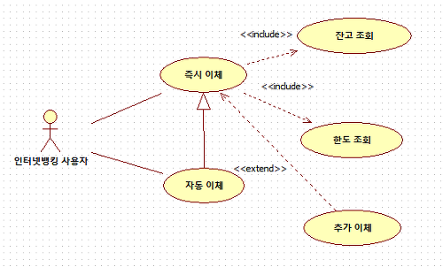
유스케이스 예>
위의 예에서 행위자는 [인터넷뱅킹 사용자]이고 [즉시 이체]라는 유스케이스와 연관 관계를 갖고 있다.
[즉시 이체]를 수행할 경우, 출금 계좌의 잔고를 확인하고, 이체 한도를 조회하는 기능을 먼저 수행하게 되므로, [잔고 조회] 유스케이스와 [한도 조회] 유스케이스는 [즉시 이체] 유스케이스의 포함 관계 대상이 된다.
[즉시 이체] 유스케이스로부터 [추가 이체] 유스케이스를 실행할 수도 있으므로, [즉시 이체]와 [추가 이체]는 확장 관계가 된다.
[자동 이체]는 [즉시 이체]의 구체적인 유스케이스 개념이므로 일반화 및 상속 관계를 표현할 수 있다.

Slide 15
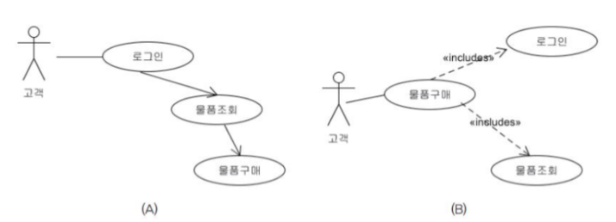
주의사항
<잘못 작성된 유스케이스 다이어그램 예>
- 그림 A는 유스케이스다이어그램을 흐름도처럼 그린 경우이다. 유스케이스 다이어그램을 작성할 때 흐름도를 작성하는 것 처럼 그려서는 안된다. 유스케이스간의 관계는 포함, 확장, 일반화 관계만이 존재하고 실행순서 관계는 나타내지 않는다는 점을 명확히 알아야 한다. - 그림B는 포함관계를 과도하게 사용하는 경우이다. 의도는 물품 구매가 로그인 단계와 물품조회 단계를 포함하기 떄문에 포함관계로 연결하였으나 일반적으로 포함 관계는 여러개의 유스케이스가 서로 공통적인 부분을 갖고있는 경우에 중복된 부분을 유스케이스로 분리하여 표현하고자 할 때 사용된다. 예제처럼 물품 조회가 다른 물품 구매를 제외한 다른 유스케이스에서 전혀 사용되지 않는다면 이를 포함관계로 할 필요가 없다.

Slide 16
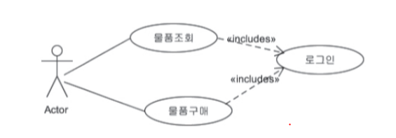
수정
<올바르게 수정된 유스케이스 다이어그램 예>

Slide 17
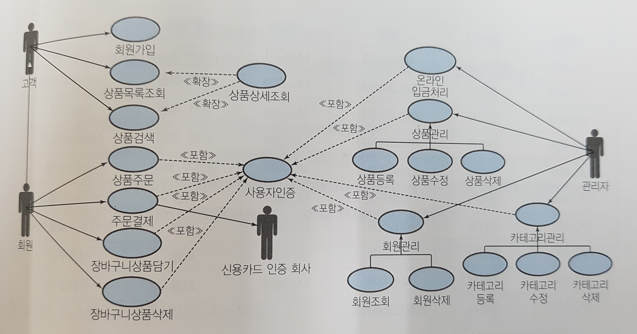
인터넷 쇼핑몰 유스케이스 다이어그램 예

Slide 18
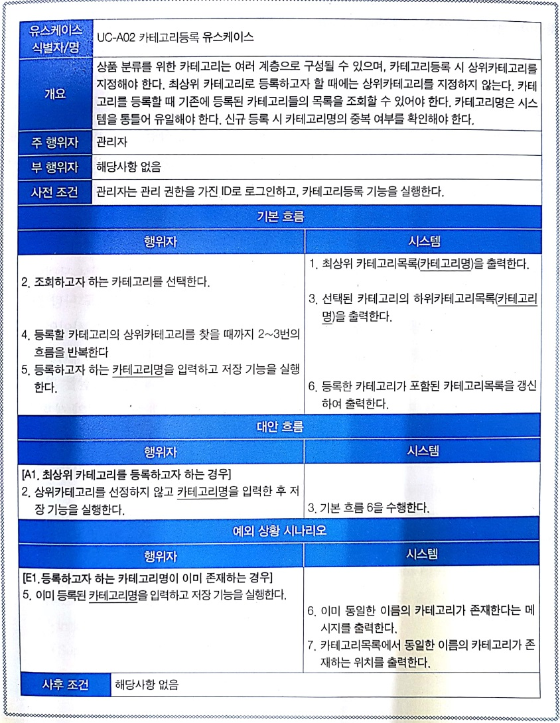
유스케이스 시나리오 예

